Slide 1
13-7
These materials are by the Kongki Ka Project and are made available to you under the terms of the Creative Commons Attribution ShareAlike license 4.0.
You have permission to share and redistribute these materials in any format and to make reasonable revisions and adaptations of this translation, provided that:
You include the above licence and source information.
If you redistribute these materials or create derivatives, you must distribute your contributions under the same license as the original.
The Holy Bible, Berean Standard Bible, BSB is produced in cooperation with Bible Hub, Discovery Bible, OpenBible.com, and the Berean Bible Translation Committee. This text of God's Word has been dedicated to the public domain.
Hindi text is from Free Bibles India. This translation is made available under the terms of a Creative Commons Attribution-ShareAlike 4.0 International License.
Notes:
ch

Slide 2
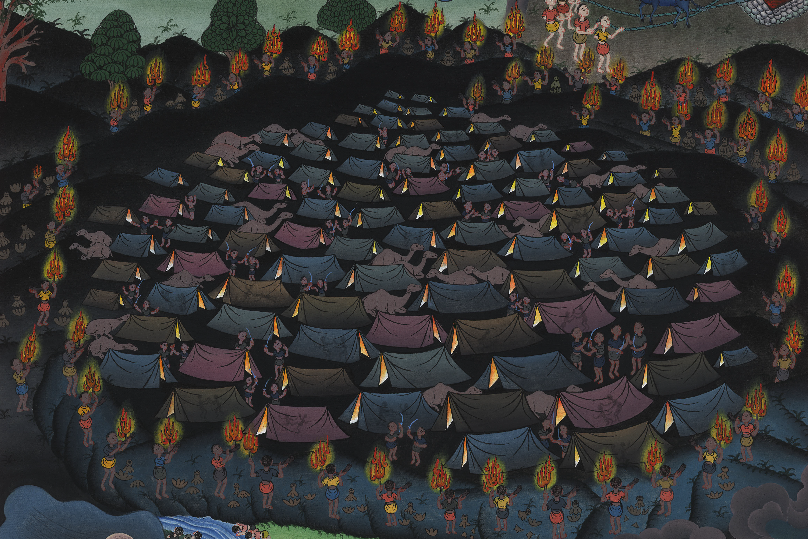
तुरही और मशालें - न्यायियों 7:16-22
This work is licensed under a Creative Commons Attribution-ShareAlike 4.0 International License

Slide 3
Trumpets and torches – Judges 7:16-22
तुरही और मशालें - न्यायियों 7:16-22

Slide 4
तुरही और मशालें - न्यायियों 7:16-22

Slide 5
(After hearing about the dream the Midianite had, Gideon)
15 returned into the camp of Israel and said, “Arise, for Yahweh has delivered the army of Midian into your hand!”
(मिद्यानी ने जो स्वप्न देखा, उसके विषय में गिदोन ने सुना)
15 उस स्वप्न का वर्णन और फल सुनकर गिदोन ने दण्डवत् किया; और इस्राएल की छावनी में लौटकर कहा, “उठो, यहोवा ने मिद्यानी सेना को तुम्हारे वश में कर दिया है।”

Slide 6
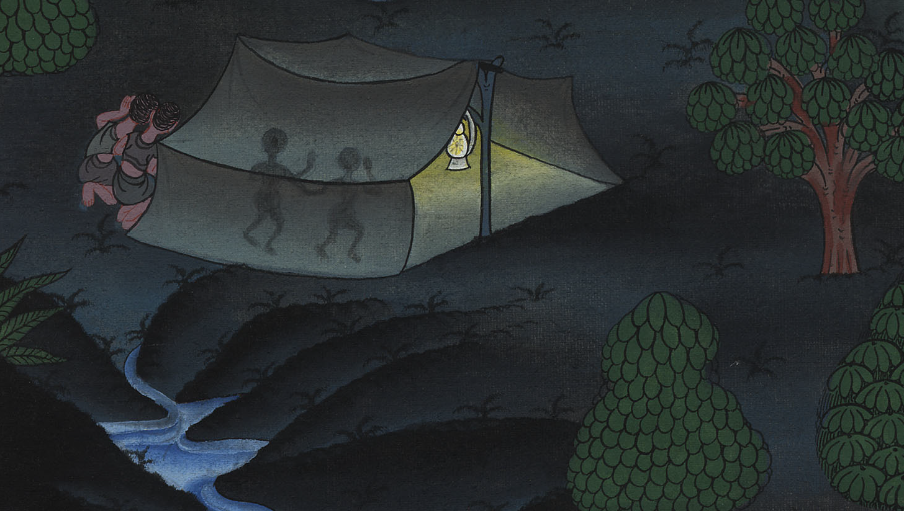
न्यायियों 7:15

Slide 7
16And he divided the three hundred men into three companies and gave each man a ram’s horn in one hand and a large jar in the other, containing a torch.
16 तब उसने उन तीन सौ पुरुषों के तीन झुण्ड किए, और एक-एक पुरुष के हाथ में एक नरसिंगा और खाली घड़ा दिया, और घड़ों के भीतर एक मशाल थी।

Slide 8
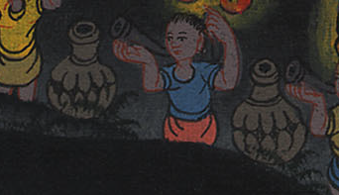
न्यायियों 7:16

Slide 9
17“Watch me and do as I do,” Gideon said. “When I come to the outskirts of the camp, do exactly as I do.
17 फिर उसने उनसे कहा, “मुझे देखो, और वैसा ही करो; सुनो, जब मैं उस छावनी की छोर पर पहुँचूँ, तब जैसा मैं करूँ वैसा ही तुम भी करना।

Slide 10
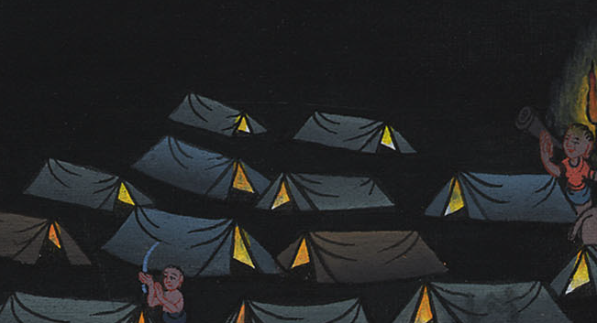
न्यायियों 7:17

Slide 11
18When I and all who are with me blow our horns, then you are also to blow your horns from all around the camp and shout, ‘For the Lord and for Gideon!’”
18 अर्थात् जब मैं और मेरे सब संगी नरसिंगा फूँकें तब तुम भी छावनी के चारों ओर नरसिंगे फूँकना, और ललकारना, ‘यहोवा की और गिदोन की तलवार।’”

Slide 12
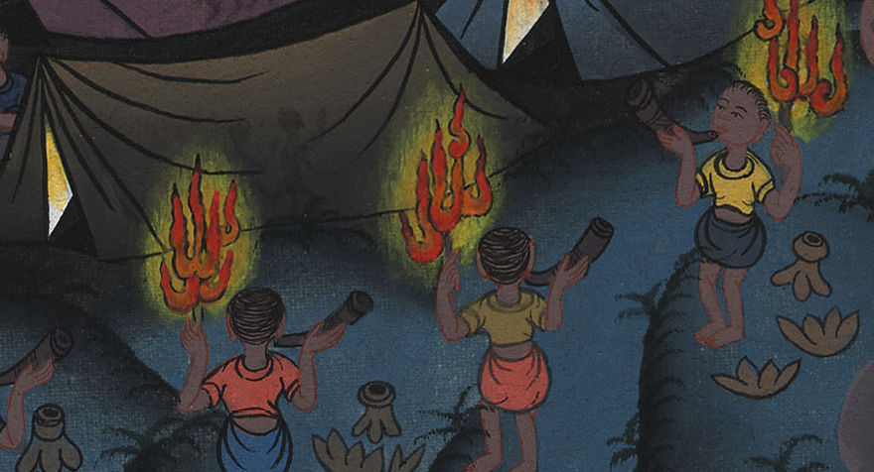
न्यायियों 7:18

Slide 13
19Gideon and the hundred men with him reached the outskirts of the camp at the beginning of the middle watch, just after the changing of the guard. They blew their horns and broke the jars that were in their hands.
19 बीचवाले पहर के आरम्भ में जैसे ही पहरुओं की बदली हो गई थी वैसे ही गिदोन अपने संग के सौ पुरुषों समेत छावनी के छोर पर गया; और नरसिंगे को फूँक दिया और अपने हाथ के घड़ों को तोड़ डाला।

Slide 14
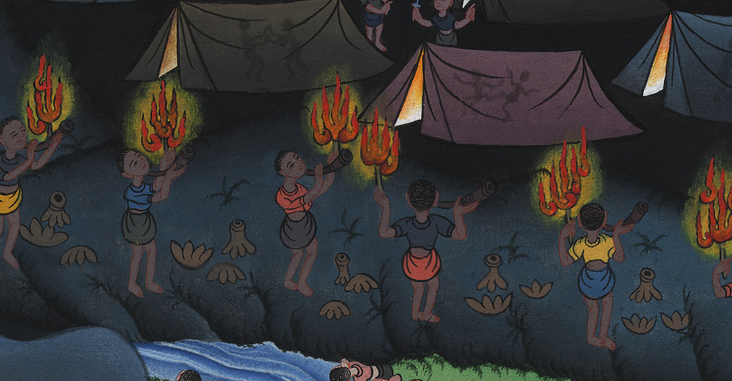
न्यायियों 7:19

Slide 15
20The three companies blew their horns and shattered their jars. Holding the torches in their left hands and the horns in their right hands, they shouted, “A sword for the Lord and for Gideon!”
20 तब तीनों झुण्डों ने नरसिंगों को फूँका और घड़ों को तोड़ डाला; और अपने-अपने बाएँ हाथ में मशाल और दाहिने हाथ में फूँकने को नरसिंगा लिए हुए चिल्ला उठे, ‘यहोवा की तलवार और गिदोन की तलवार।’

Slide 16
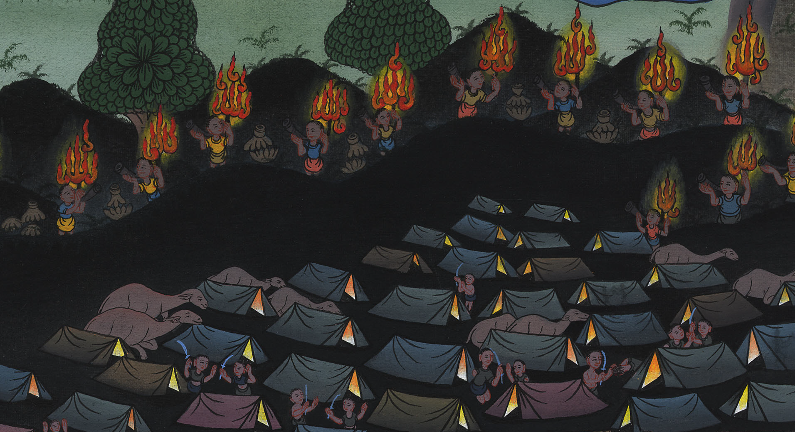
न्यायियों 7:20

Slide 17
21Each Israelite took his position around the camp, and the entire Midianite army fled, crying out as they ran.
21 तब वे छावनी के चारों ओर अपने-अपने स्थान पर खड़े रहे, और सब सेना के लोग दौड़ने लगे; और उन्होंने चिल्ला चिल्लाकर उन्हें भगा दिया।

Slide 18
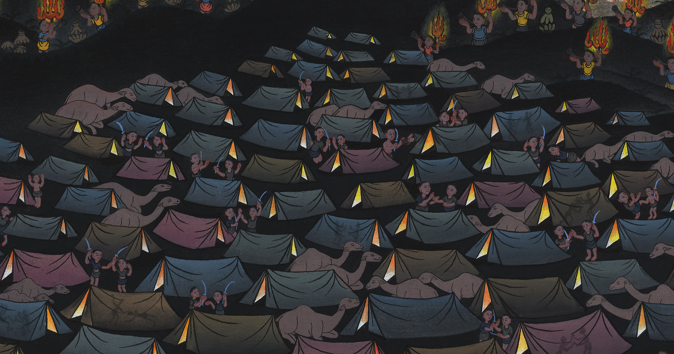
न्यायियों 7:21

Slide 19
22And when the three hundred rams’ horns sounded, the Lord set all the men in the camp against one another with their swords. The army fled to Beth-shittah toward Zererah as far as the border of Abel-meholah near Tabbath.
22 और उन्होंने तीन सौ नरसिंगों को फूँका, और यहोवा ने एक-एक पुरुष की तलवार उसके संगी पर और सब सेना पर चलवाई; तो सेना के लोग सरेरा की ओर बेतशित्ता तक और तब्बात के पास के आबेल-महोला तक भाग गए।

Slide 20
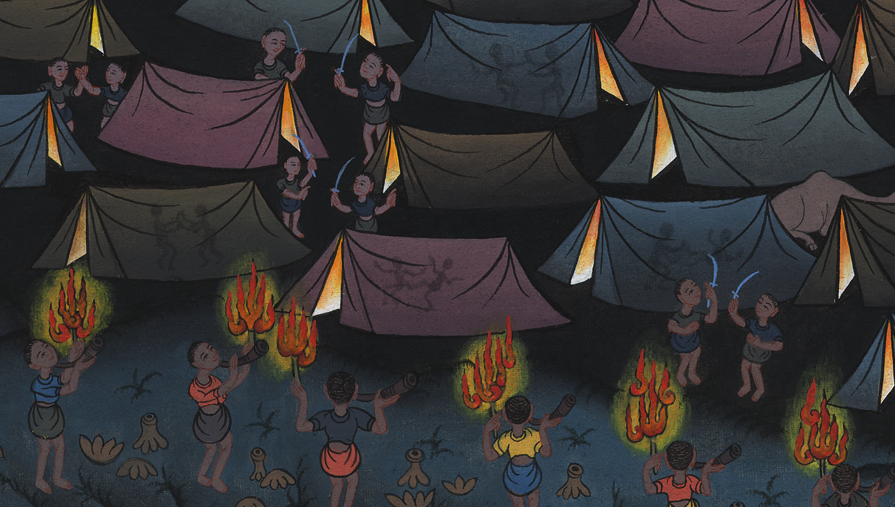
न्यायियों 7:22

